Slide 1
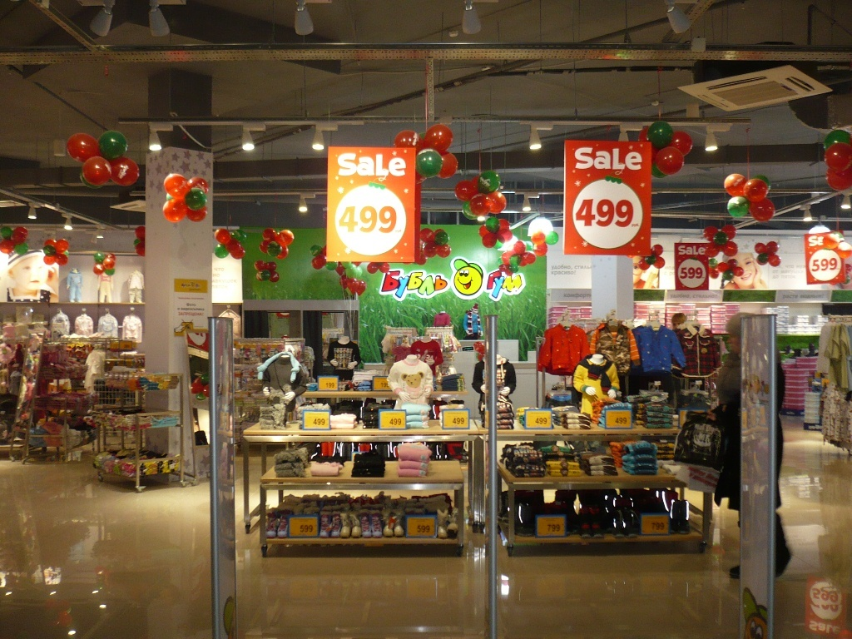
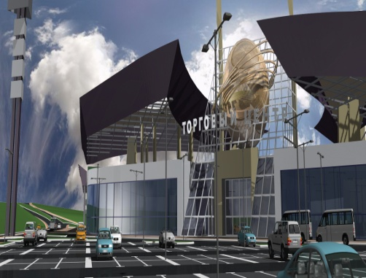
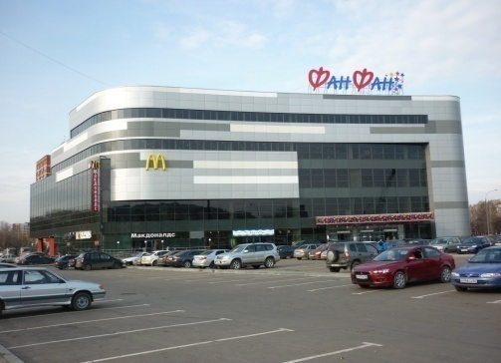
Об итогах развития потребительского рынка муниципального образования «город Екатеринбург» 12 месяцев 2015 года
Комитет по товарному рынку
март 2016 года

Slide 2
Динамика численности населения города Екатеринбурга (тысяч человек)

Slide 3
Сведения о родившихся и умерших, миграция населения за январь – декабрь 2015 года (чел.)
 |  | Екатеринбург |  | Свердловская область | Российская Федерация
Родившиеся, чел |  | 23 168 |  | 62 198 | 1772,6 тысяч человек
Умершие, чел |  | 16419 |  | 61264 | 1748,1 тысяч человек
Естественный прирост (+), убыль (-), чел. |  | +6749 |  | +934 | + 24,5 тысячи человек
Справочно: к январю - декабрю 2014 в %
Родившиеся | 110,5% |  | 99,4% |  | 99 ,5 %
Умершие | 99,9% |  | 101,5% |  | 100,2%

Slide 4
Уровень безработицы

Slide 5
Информация ГКУ служба занятости населения Свердловской области «Екатеринбургский центр занятости»
На 01.01.2016 количество предложений на рынке труда
на 1 безработного составляет 4 вакансии ( на 01.01.2015 – 10 вакансий)

Slide 6
Спрос на рабочую силу (данные «Екатеринбургского центра занятости»)
Профессия | Количество вакансий на 01.01.2014 | Количество вакансий на 01.01.2015 | Количество вакансий на 01.01.2016
Кассир, кассир - контролер | 285 | 196 | 109
Продавец продовольственный товаров | 490 | 333 | 152
Продавец непродовольственных товаров | 43 | 28 | 36
Товаровед | 29 | 1 | 0
Логистик | 0 | 0 | 4
Упаковщик, фасовщики | 120 | 70 | 150
Комплектовщик товаров | 0 | 1137 | 1137
Кондитер, пекарь | 110 | 161 | 42
Официант | 170 | 107 | 96
Буфетчик | 12 | 1 | 6
Бармен | 19 | 12 | 0

Slide 7
Индекс потребительских цен
Группы товаров | Декабрь 2015 года к декабрю 2014 года Свердловская область | Декабрь 2015 года к декабрю 2014 года Российская Федерация
Все товары и платные услуги | 114 | 112,9
Продовольственные товары | 116,1 | 114
Непродовольственные товары | 114,3 | 113,7
Платные услуги | 110,9 | 110,2

Slide 8
Основные показатели развития экономики в январе – декабре 2015 года в процентах к соответствующему периоду прошлого года(по полному кругу организаций)
 | Екатеринбург | Свердловская область | Российская Федерация
Индекс промышленного производства , % ( по крупным и средним предприятиям) | 96,3 ( отгрузка обрабатывающих производств 120,3%) | 96,3 | 96,6
Оборот розничной торговли, % | 87,5 | 89,0 | 90,0
Индекс ввода жилья, % | 1193,9 тыс.кв.м. 114,7 | 2483,7 тыс.кв.м. 102,5 | 83,8 млн.кв.м. 99,5

Slide 9
Заработная плата работников организаций торговли и общественного питания по муниципальному образованию «город Екатеринбург» за январь – декабрь 2015 года (тыс.руб)

Slide 10
Средняя заработная плата по городам Российской Федерации с численностью жителей свыше 1 миллиона человек, за период 2015 года (руб)
*Без учета субъектов малого предпринимательства и организаций, средняя численность которых не превышает 15 человек

Slide 11
Количество предприятий пищевой промышленности на территории муниципального образования «город Екатеринбург»
В течение 2015 года закрылись 5 (пять) предприятий: ООО «Уралагропродукт» (цех по фасовке орехов), ООО «Рост» (цех по производству колбасных изделий, кондитерский цех «Кондитерский дом ООО «Слада» , кондитерский цех «Краля» ООО «Династия», кондитерский цех «капля ванили» ИП Домахин А.В.
Открыто 3 (три) предприятия: ООО «Росто Тред Логистик» ( мясные полуфабрикаты), ИП Чернейкина О.Л. УРЦ «Медведь» ( продукция пчеловодства и масложировой продукции». ООО «Ягоды Урала» (глубокая заморозка ягод и овощей).

Slide 12
Динамика количества оптовых предприятий период 2008 год - 01.01.2016 (ед.)
На 01.01.2016 в Екатеринбурге работают 22 логистические компании, в том числе 2 международных оператора; 49 баз-арендодателей (-2), на которых осуществляют оптовую торговлю 1233 предприятия; 180 оптовых предприятий, склады которых расположены вне баз.

Slide 13
Динамика количества предприятий розничной торговли за период с 2006 по 01.01.2016
За период с 2006 года рост количества предприятий розничной торговли на 1626 объектов или на 61%.

Slide 14
Структура предприятий розничной торговли
01.01.2015
01.01.2016
За 2015 год количество непродовольственных магазинов увеличилось на 3 объекта,
продовольственных магазинов на 202, открыты 2 торговых центра («МаксиДом», «Пассаж»)
и 4 торговых комплекса

Slide 15
Динамика количества предприятий общественного питания за период с 2006 - 01.01.2016 (ед.)
За период с 2006 года количество предприятий общественного питания увеличилось на 778 объектов или на 55,5%.

Slide 16
Динамика количества предприятий общественного питания общедоступной сети за период с 2006 - 01.01.2016 (ед.)
За период с 2006 года количество предприятий общественного питания увеличилось на 748 объектов или на 53%.

Slide 17
Динамика абсолютного прироста по количеству предприятий торговли на территории города Екатеринбурга

Slide 18
Динамика абсолютного прироста по количеству предприятий общественного питания на территории города Екатеринбурга

Slide 19
Количество авто и мотосалонов на территории города Екатеринбурга на 01.01.2016

Slide 20
Открытие/закрытие автосалонов на территории города Екатеринбурга в 2015 году
Автосалон «RENAULT» по адресу Егоршинский проезд общей площадью 2800 кв. м., плошать шоу-рума 650 кв. м.;
Автосалон «SUZUKI» по адресу Егоршинский проезд общей площадью 2700 кв. м., плошать шоу-рума 800 кв. м.
Автосалон «Volkswagen» по улице Селькоровская, 15а общей площадью 3000 кв. м., площадь шоу-рума 450 кв. м
«RENAULT» по Сибирскому тракту, 57а, «PORSHE» Сибирский тракт, 30/1, «ZUSUKI» улица Восточная, 45а,
«SEAT» улица Артинская. 23а
«CITROEN» Проспект Космонавтов, 5
«RENAULT» проспект Космонавтов, 11 – ребрединг в автосалон JEEP Альфа - Ромео

Slide 21
Количество продовольственных сетей по городу Екатеринбургу на 01.01.2016 (изменения за 12 месяцев 2015 года)

Slide 22
Доля сетевых объектов в общем количестве магазинов продовольственной торговли по состоянию на 01.01.2016 (%)

Slide 23
Количество непродовольственных сетей по городу Екатеринбургу на 01.01.2016
(изменения за 12 месяцев 2015 года)

Slide 24
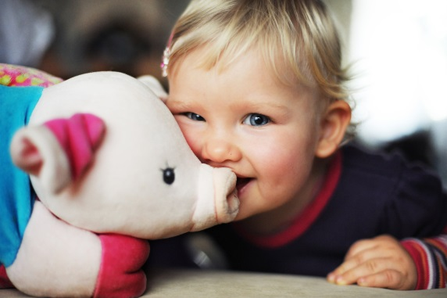
Доля сетевых объектов в общем количестве магазинов непродовольственной торговли по состоянию на 01.01.2015 (%)

Slide 25
Количество сетевых предприятий общественного питания по городу Екатеринбургу на 01.01.2016 (изменения за 12 месяцев 2015 года)

Slide 26
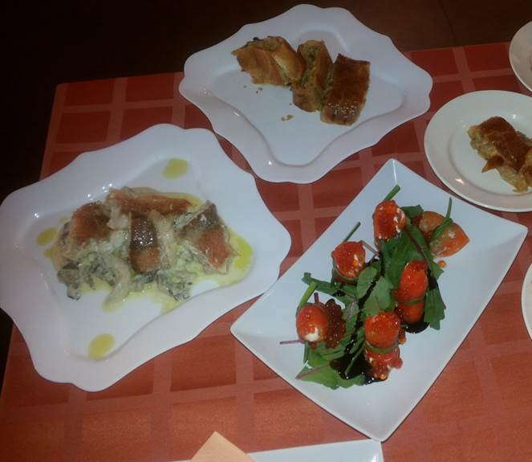
Доля сетевых объектов в общем количестве объектов общественного питания общедоступной сети по состоянию на 01.01.2016 (%)

Slide 27
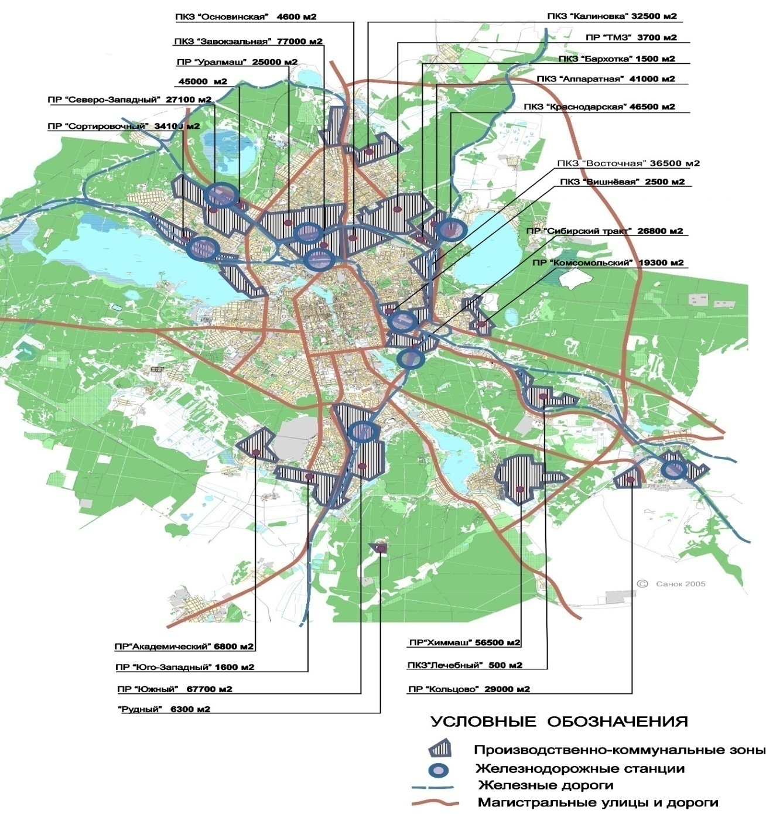
Анализ складского хозяйства муниципального образования «город Екатеринбург» на 01.01.2016
Всего 1 868 350 кв. м
Склады класса «А», «В+»
955060 кв.м.( 51,1%).
Склады класса «В», «С» –
530 000 кв.м.
Приспособленные склады «D»
350 000 кв.м.
Овоще хранилища
140 000 кв.м.
Холодильные терминалы –
54 200кв.м.

Slide 28
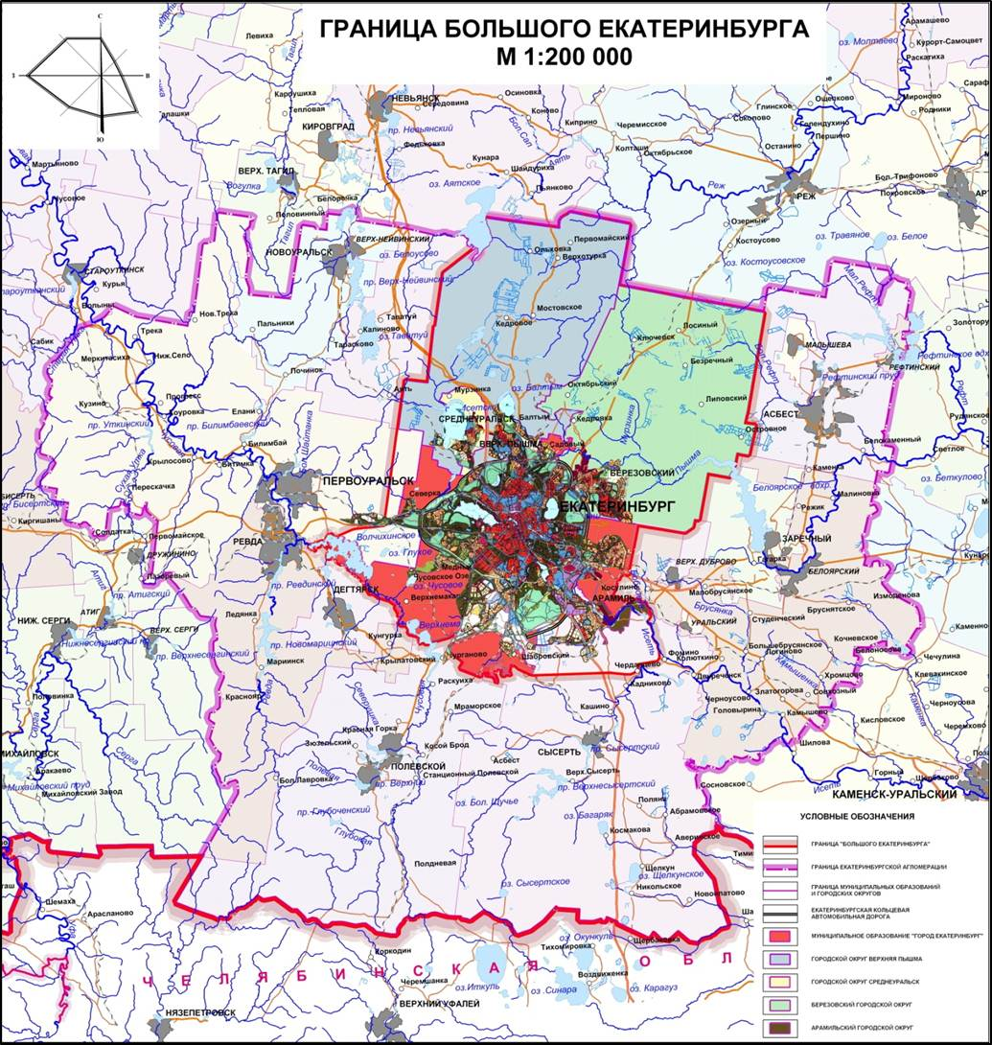
Складское хозяйство в границах проекта «Большой Екатеринбург»
На 01.01.2016 года в рамках проекта «Большой Екатеринбург» (МО «Город Березовский», городской округ «Верхняя Пышма», Городской округ город Арамиль», МО «город Первоуральск») расположено 436 300 кв.м. складских площадей, в том числе 3 распределительных центра :
«Агропромышленный холдинг «Мираторг», торговая сеть «Живое слово», торговая сеть «Магнит».

Slide 29
Обеспеченность площадями складского хозяйства по городу Екатеринбургу на 01.01.2016 (кв. м. на 1000 жителей)
Обеспеченность складскими площадями с 2008 года увеличились в 2 раза или на 662 кв. м. ( почти в 2 раза).
48% обеспеченности складскими площадями приходится на склады класса «А» «В+».

Slide 30
Динамика стационарных торговых площадей города Екатеринбурга ( тыс.кв.м.)
Торговые площади торгующих организаций с за период январь –декабрь 2015 года увеличились
на 84 069 кв.м.
За 12 месяцев 2015 года:
открыто 690 объектов, торговой площадью 161 265кв.м.
закрыто 471 предприятие, торговой площадью 77 269 кв.м..
Прирост по предприятиям торговли составил 219 объектов .
За период с 2006 года торговые площади увеличились на 1110 кв.м. или на 122%

Slide 31
Анализ обеспеченности торговыми площадями на 1000 жителей на 01.01.2016 Обеспеченность 2014 и 2015 годов пересчитана на количество жителей города Екатеринбурга 1 461, 4 тысячи человек

Slide 32
Обеспеченность площадями продовольственной торговли на 01.01.2016 (кв. м. на 1000 жителей)
Норматив минимальной обеспеченности по городу Екатеринбургу 313,3 кв. м. на 1000 жителей. По городу Екатеринбургу обеспеченность площадями продовольственной торговли 312 кв. м. на 1000 жителей

Slide 33
Обеспеченность площадями непродовольственной торговли на 01.01.2016 (кв. м. на 1000 жителей)
Норматив минимальной обеспеченности по городу Екатеринбургу 713,5кв. м. на 1000 жителей. По городу Екатеринбургу обеспеченность площадями непродовольственной торговли 986 кв. м. на 1000 жителей

Slide 34
Анализ обеспеченности местами предприятий общественного питания 2008 - 01.01.2016 (мест на 1000 жителей)

Slide 35
Обеспеченность местами общедоступной сети по районам города Екатеринбурга на 01.01.2016 (мест на 1000 жителей)

Slide 36
Объем отгруженной продукции собственного производства предприятиями пищевой промышленности (млн. руб.)
К соответствующему периоду прошлого года рост в действующих ценах на 16,5%.

Slide 37
Динамика оптового оборота за период 2006 - 01.01.2016 (в миллиардах рублей)
С 2006 года оборот оптовой торговли увеличился в 4,7 раза.
Оборот оптовой торговли в действующих ценах за 2015 года вырос на 5,82 %.

Slide 38
Динамика розничного товарооборота 2006 - 2015 года предварительные итоги (миллиардов рублей) –
Оборот розничной торговли за период январь-декабрь 2015 года составил 88% в сопоставимых ценах к уровню прошлого года.

Slide 39
Оборот розничной торговли, в сравнении с городами «миллиониками» за январь – декабрь 2015 года ( млрд.руб)*
* Без учета субъектов малого предпринимательства и организаций, средняя численность которых не превышает 15 человек

Slide 40
Оборот розничной торговли в расчете на душу населения городов Российской Федерации с численностью более 1 млн. человек за 2015 года ( тысяч рублей)

Slide 41
Динамика оборота общественного питания 2006 – 01.01.2016 (млрд. руб.)
Оборот общественного питания за период январь – декабрь 2015 года составил 93,6 % в сопоставимых ценах к уровню прошлого года.

Slide 42
Оборот общественного питания городов Российской Федерации с численностью более 1 млн. человек за 2015года ( млрд.руб.)

Slide 43
Оборот общественного питания на душу населения городов Российской Федерации с численностью более 1 млн. человек за 12 месяцев 2015года ( тысяч руб.)

Slide 44
В течение 2015 года открыты 3 (три) малых производства по выпуску пищевой продукции
ИП Черейкина О.Л. торговая марка «Уральский региональный центр «Медведь» - выпуск продуктов пчеловодства и масложировой продукции
ООО «Ягоды Урала» – выпуск замороженных овощей и фруктов

Slide 45
Динамика ввода объектов складской недвижимости с 2006 по 01.01.2016
.

Slide 46
Динамика количества торговых центров на территории города Екатеринбурга
В течение 2015 года открыты: торговый центр «МаксиДом» Iочередь улица Тверитина, 45 и торговый центр «Пассаж» улица Вайнера, 9а

Slide 47
Специализация торговых центров
11 торгово – развлекательных центров
9 специализированных центров ( мебельные и интерьерные)
«Гринвич» ул .8 Марта, 46;
«Карнавал» ул. Халтурина, 55
«Фан-фан» улица Ясная, 2
«Алатырь» ул. Малышева, 5
«Антей» ул .Малышева, 53
«Парк Хаус» ул.Сулимова, 50
«Мегаполис» ул. 8 Марат, 149
«Глобус» ул. Щербакова. 4
«Радуга Парк» ул. Репина, 94
«КомсоМОЛЛ» Сибирский тракт, 2
«Пассаж» улица Вайнера, 9а
«Галерея Архитектор» ул. Малышева. 8
«Гулливер» ул. 40 лет Комсомола, 38
«Эма» ВИЗ – бульвар, 13
«Центр улучшения жилья» ул. Металлургов, 84
«Галерея – 11» ул. Студенческая, 11
«Восточный» ул. Восточная, 13
«Космос» проспект Космонавтов, 54
«На Московской горке» ул. Радищева, 33
«МаксиДом» улица Тверитина, 45

Slide 48
Динамика увеличения площадей торговых центров на территории города Екатеринбурга (тыс. кв. м.)
На 01.01.2016 в торговых центрах расположено 43,7% торговых площадей города Екатеринбурга.
Обеспеченность форматом «Торговый центр» составляет 603,8 кв.м (обеспеченность на 01.01.2015 – 571,9 кв.м., прирост 32 кв.м. )

Slide 49
Структура введенных объектов за счет нового строительства за 2015 год
За 12 месяцев 2015 года открыто 123 предприятия потребительского рынка, торговой площадью 82178 кв.м
(по итогам 2014 года 95 объектов торговой площадью 94 716 кв.м.

Slide 50
Стратегическое планирование
16 декабря 2015 рассмотрен на заседании Программного совета стратегического развития города Екатеринбурга
Стратегический проект «Екатеринбург – межрегиональный центр оптовой торговли».

Slide 51
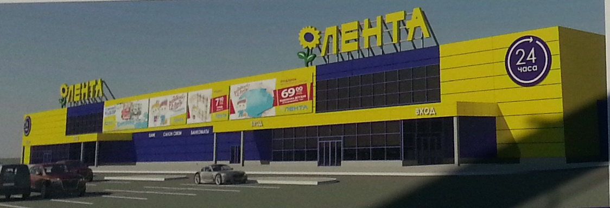
Перспективы развития сетей на территории города Екатеринбурга

Slide 52
План по строительству объектов потребительского рынка на территории города Екатеринбурга на 2016 год
Район | Торговые центры | Торгово –административные здания | Предприятия Автобизнеса / автосалоны | Магазины | Предприятия общ питания | Оптовые предприятия | ИТОГО
В-Исетский | 1 | 2 | 4/2 | 1 | 1 |  | 9
Ж/дорожный |  |  | 4 | 3 | 2 | 2 | 11
Кировский | 1 | 2 | 3 | 1 | 4 | 3 | 14
Ленинский | 2 | 1 | 1 |  | 2 |  | 6
Октябрьский | 1 | 1 | 1/1 |  | 1 | 3 | 7
Орджоникид. |  | 4 | 2 | 4 | 1 | 1 | 12
Чкаловский |  | 1 | 2 |  |  | 1 | 4
ИТОГО | 5 | 11 | 17/ 3 автосалона | 9 | 11 | 10 | 63

Slide 53
V очередь торгово – развлекательного центра «Гринвич», площадью 65000 кв.м.

Slide 54
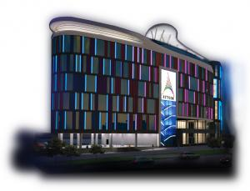
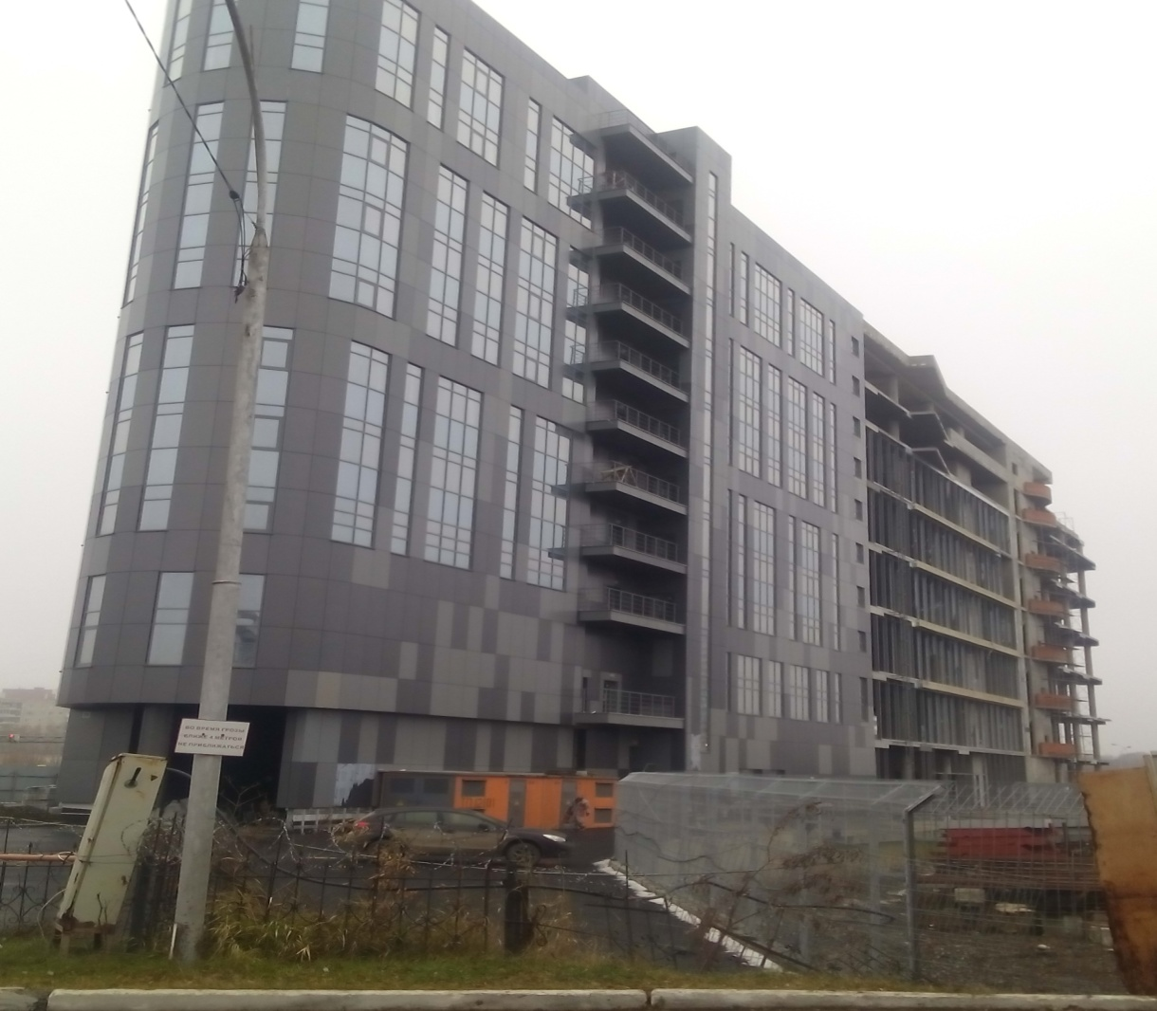
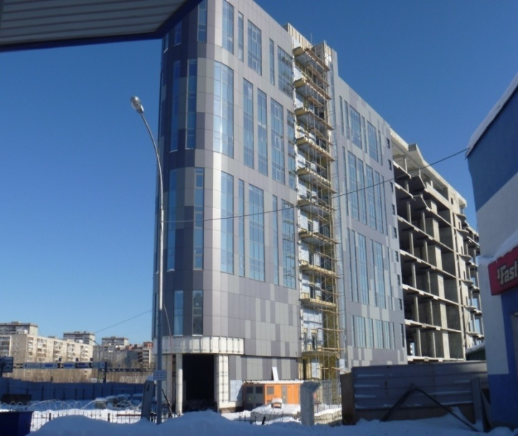
Интерьерный центр «ASTROOM» улица Цвиллинга – Машинная (общая площадь 22158 кв.м., торговая 13 000 кв.м)

Slide 55
Торгово-развлекательный центр в микрорайоне «Академический» на пересечении улиц Краснолесья – Вильгельма де Генина

Slide 56
Торговый комплекс «Лента» дублер Сибирского тракта Общая площадь12 365 кв.м., торговая-8 500кв.м.

Slide 57
Перспективы развития федеральных сетей на территории города Екатеринбурга
Федеральная сеть
21Shop
Федеральная сеть
SNEAKER-SHOP

Slide 58
Перспективы развития местных сетей на территории города Екатеринбурга
Сеть магазинов продукции из мяса птицы
«Птичий дворЪ»
В течение 1 квартала 2016 года открыто 2 магазина. Перспектива- 3 магазина
Сеть магазинов «Стольник»
На 01.01.2016 4 магазина на территории Железнодорожного района

Slide 59
Перспективы развития региональных сетей на территории города Екатеринбурга
Региональная сеть «Мясной центральный»
Региональная сеть «Меридиан» (из города Первоуральск)

Slide 60
Контрольные показатели развития потребительского рынка на 2016 год

Slide 61
Пищевая промышленность
Показатель | 2014 факт | 2015 факт | 2016 план
Ежегодный объем инвестиций в основной капитал предприятий пищевой промышленности (млн. руб.) | 1700 | 1802 | 1500
Расширение ассортимента выпускаемых продовольственных товаров, в т. ч. за счет освоения новых видов продукции, (единица в год) | 274 | 276 | 270
Доля отгрузки продукции, обогащенной микроэлементами, витаминами собственного производства, (в % нарастающим итогом с 2010 года) | 11,4 | 11,4 | 11,7
Объем отгруженных товаров собственного производства предприятиями пищевой промышленности (крупными и средними) в ценах 2010 года (млн. руб.) | 25563 | 29105,36 | 32511,6
Доля продовольственных товаров, выпускаемых в соответствии со стандартами качества серии ИСО (в % нарастающим итогом с 2010 года) | 72,2 | 72,4 | 80,0

Slide 62
Розничная торговля
Показатель | 2014 год факт | 2015 год факт | 2016 год план
1. Оборот розничной торговли (во всех каналах реализации) в действующих ценах, млрд. руб. | 707,5 | 721,398 | 739,6
2. Оборот розничной торговли в сопоставимых ценах, % | 97,7 | 87,5 | 97,0
3. Количество предприятий розничной торговли (ед.) | 4071 | 4290 | 4260
4. Торговые площади торгующих организаций, тыс. кв. м. | 1935,0 | 2019,01 | 2100,0
5. Обеспеченность торговыми площадями, кв. м. на 1000 жителей | 1338,5 | 1381,6 | 1421,0
6. Ввод объектов торговли, ед. | 560 | 690 | 80
Прогноз обеспеченность на 2016 год посчитан на численность жителей города Екатеринбурга
1 477, 12 тысяч человек

Slide 63
Общественное питание
Показатель | 2014 год факт | 2015 год факт | 216 год план
1. Оборот общественного питания в действующих ценах, млрд. руб. | 35,6 | 39,69 | 38,2
2. Оборот общественного питания в сопоставимых ценах, % | 107,0 | 97,1 | 99,0
3. Количество предприятий общественного питания на конец года, ед. | 2151 | 2181 | 2205
4. Количество посадочных мест на предприятиях общественного питания общедоступной сети, тысяч мест | 91,954 | 92,937 | 93,5
Прогноз обеспеченность на 2016 год посчитан на численность жителей города Екатеринбурга 1 477, 12 тысяч человек

Slide 64
Спасибо за внимание
Комитет по товарному рынку Администрации города Екатеринбурга
e-mail: КТR@ekadm.ru http://екатеринбург.рф

